Slide 1
ДТП
Джо Эллиот
Крейг Дак
Джо Хансен

Slide 2
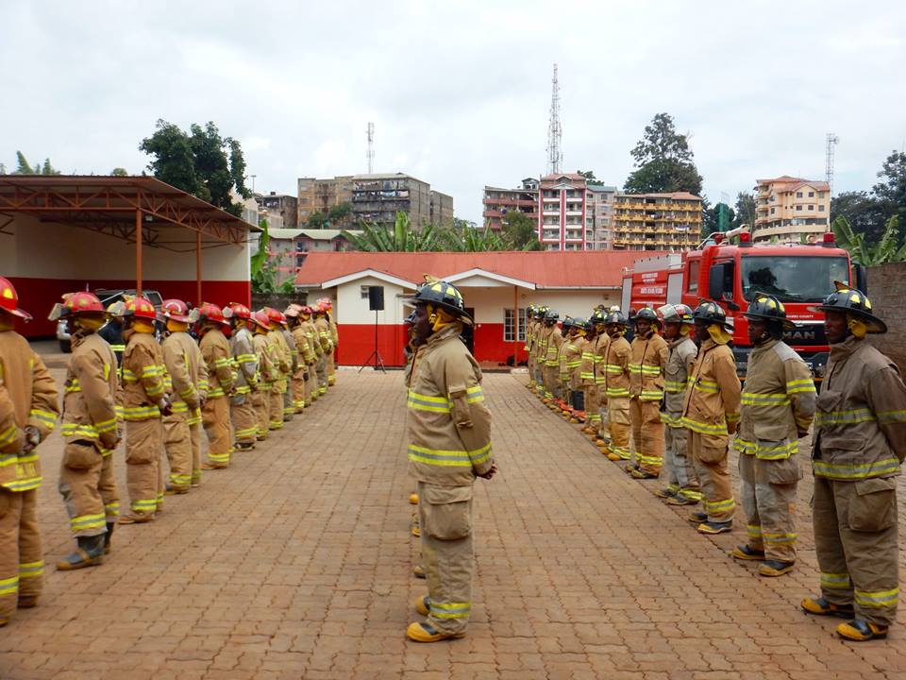
Миссия:
Африканская пожарная миссия стремится повышать устойчивый потенциал пожарных подразделений по всей африке. Мы осуществляем свою миссию через обучение, расширение возможностей, поддержку и ободрение
обучать
Расширять возможности
поддерживать
вдохновлять
Ключевые ценности:
+ сотрудничество + громада + развитие
+ преобразование + устойчивости + защита интересов + инновации

Slide 3
Обучение и развитие громад
Подготовка лидеров и защита интересов на законодательном уровне
Развитие и создание противопожарной службы
Технологии и внедрение инноваций
Тренировка навыков пожарного
Личное преобразование и преобразование громады

Slide 4
знакомство – AFM Team
Нэнси мур
Крейг дак
Джо эллиот
Джо хансен
Донован вебер
Адам вольф

Slide 5
знакомство
имя
звание
Какой у вас опыт работы на дтп?
Есть ли какая-то конкретная методика или навык, которые вы хотели бы опробовать/узнать подробнее сегодня?

Slide 6
цели
1. применение инструмента
2. резаки, расширители, подъемники и о чем надо помнить
3. первичные действия при извлечении
4. вырезание третьей двери
5. удаление крыши
6. сворачивание приборной панели
7. блиц-разрез
8. туннелирование

Slide 7
Личная безопасность
Самое главное в любой работе пожарной службы.
шлем
Защита глаз
перчатки
Комплект БОП

Slide 8
Работа с инструментом
При работе с инструментом никогда не становитесь между ним и тс.
рукава требуют предельной осторожности, поскольку их целостность легко нарушается (порезы, абразивы, изломы, прожженные места, загрязнения химикатами и проч.). Поврежденные рукава использовать нельзя, их нужно сразу же выводить из эксплуатации.
Нельзя нести, тянуть или перемещать инструменты или насос, вытягивая их за шланги/рукава.
Никогда не наступайте на гидравлический шланг.
При переноске инструмента и работе с ним используйте только предназначенные для этого ручки.

Slide 9
Чего не надо делать...
Вы знаете, что видели такое, но теперь будете знать, что так делать нельзя.

Slide 10
расширители
Расширители – мощный инструмент, при правильном использовании очень эффективный для вскрытия тс. Небрежное использование несет опасность раздавливания.

Slide 11
расширители – о чем надо помнить
Старайтесь всегда задействовать полную поверхность концов расширителя.
Если расширитель теряет захват, остановитесь и переставьте его.
Убедитесь, что инструмент расположен таким образом, что материал отгибается наружу от тс.
предотвратить естественное движение включенного и работающего инструмента вы не сможете. Останавливайтесь и переставляйте расширитель до того, как он сам, его части или части вашего тела окажутся прижатыми к тс.
Никогда не кладите руки на плечи или концы расширителя

Slide 12
резаки
Резаки важны на месте аварии, как никогда раньше. Отчасти из-за современного дизайна и устройства автомобилей, отчасти из-за усовершенствования технологии. Это очень мощные инструменты, небрежное использование которых может обернуться серьезными порезами и даже раздавливанием

Slide 13
резаки – что нужно помнить
Старайтесь всегда располагать резаки под углом 90° к разрезаемой поверхности
Следите, чтобы разрезаемый материал как можно глубже заходил в раскрытые ножницы. Старайтесь не резать только кончиками.
Если резак сильно изогнулся или вы заметили, что лезвие отходит, остановитесь и переставьте резак.
Следите, чтоб не разрезать скрытые надувные подушки безопасности или иные потенциально опасные элементы.
Никогда не кладите руки на лезвия резака.
предотвратить естественное движение включенного и работающего инструмента вы не сможете. Останавливайтесь и переставляйте резак до того, как он сам, его части или части вашего тела окажутся прижатыми к тс.

Slide 14
подъемники
Подъемники – неотъемлемая часть работы на дтп. Возможно, они понадобятся не на каждой аварии (в отличие от резаков или расширителей), но они незаменимы, когда передняя часть автомобиля блокирует водителя и пассажиров внутри тс. Основная опасность в использовании подъемников – внезапная потеря захвата (ведь они могут держать огромный вес)

Slide 15
подъемники – что нужно помнить
Всегда устанавливайте подъемник таким образом, чтобы доступ к рукоятке управления был свободным, но при этом она не могла помешать дальнейшему извлечению пострадавших.
Если в какой-то момент подъема или сталкивания, работа остановлена – внимательно смотрите на положение рукоятки управления, когда возобновите работу. Нельзя, чтобы вы случайно стали опускать подъемник или стравливать давление.
Внимательно следите за обеими точками приложения силы. При необходимости используйте опору подъемника для обеспечения устойчивости.
Обеспечьте стабилизацию ниже нижней точки приложения силы, прежде чем подавать давление.

Slide 16
Первичные действия
аккумулятор
зажигание
передача
Колесные башмаки
Hazorb (бортик из шланга) или шлангопровод
Внутренняя отделка
уведомление
Notes:
Battery do everything you need to before cutting the battery ex. Moving the seats unlocking doors, popping the trunk, it is important that the negative terminal is disconnected first to remove the chance of sparks. Ignition make sure you turn off the vehicle, you’d be shocked how many companies don’t do this. Transmission make sure its in park, still a lot of people don’t check or do it,

Slide 17
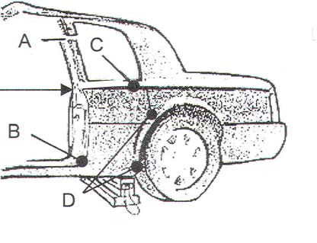
Вырезание третьей двери
Еще один способ расчистить место – прорезать третью дверь. Вывернув заднее крыло напротив пассажира, назад и вниз, техники получат дополнительное пространство, чтобы добраться до пострадавшего.

Slide 18
Вырезание третьей двери
Стабилизируйте тс, при необходимости удалите стекла.
Откройте или снимите дверь, чтобы добраться до стойки в.
Осмотрите тс на предмет значков или обозначений преднатяжителей и боковых подушек безопасности.
Удалите внутреннюю обшивку со стойки в и заднего крыла, чтобы увидеть преднатяжители, боковые подушки и места возможных разрезов.

Slide 19
Вырезание третьей двери
Осторожно отрежьте ремень безопасности у основания преднатяжителя.
Заднее крыло с двойной стенкой может сопротивляться сгибанию. Возможно, на внутренней стороне двойной стенки потребуются дополнительные разрезы, чтобы согнуть металл.

Slide 20
Вырезание третьей двери

Slide 21
Удаление крыши
Один из самых быстрых способов получить доступ внутрь и извлечь пострадавшего – снять крышу.
При снятой крыше спасателям не надо пытаться вытащить человека через дверь. Снятая крыша открывает доступ и позволяет иммобилизировать и достать человека без лишних манипуляций.
Среди прочих аргументов в пользу удаления крыши такие: открывает доступ к пострадавшему сразу для нескольких спасателей (внутри и вокруг тс), позволяет лучше увидеть удерживающие элементы, меньше препятствий для использования инструментов

Slide 22
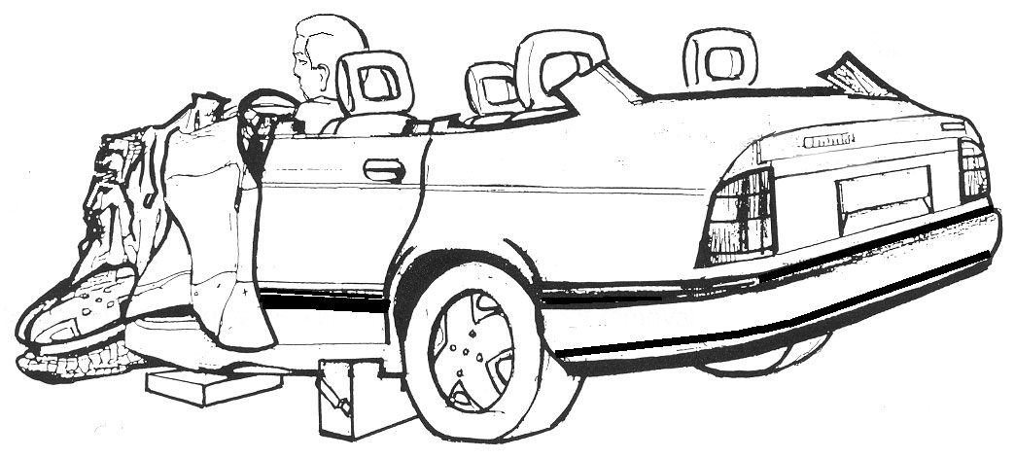
Удаление крыши
Откройте все двери, которые можно открыть вручную, опустите все окна, если возможно
Защитите пострадавшего и удалите лобовое стекло и стекла дверей – столько, сколько необходимо.
Перережьте обе стойки «А».
Перережьте обе стойки «В».
Перережьте обе стойки «С».
Notes:
When cutting the A post we need to cut

Slide 23
Удаление крыши

Slide 24
Сворачивание приборной панели
Обычно сворачивание приборной панели требуется при умеренном или сильном повреждении передней или боковой части тс.
сворачивание приборной панели необходимо, когда ноги потерпевшего или он сам зажаты под нею.
Если нога или ноги пострадавшего застряли под педалью тормоза, понадобится отвернуть приборную панель, чтобы добраться до педали и вырезать ее.

Slide 25
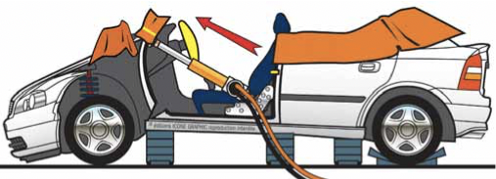
Сворачивание приборной панели
Стабилизируйте тс. Дополнительную опору добавьте прямо под стойкой в, где будет размещаться основание подъемника. Не во всякой ситуации это возможно, но использование опоры для подъемника настоятельно рекомендуется, чтобы распределить давление, оказываемое на основание.

Slide 26
сворачивание приборной панели

Slide 27
Вы прибыли на место аварии, перед вами четырехдверный седан, в который сбоку врезалось другое тс. Потерпевшие заперты и на переднем, и на заднем сидениях, и вам нужен полный доступ к поврежденной стороне тс. Какой метод извлечения пострадавших можно применить?

Slide 28
Блиц-разрез

Slide 29
туннелирование
Туннелирование – обеспечение доступа внутрь тс через область заднего багажника.
Этот метод обычно применяется к тс, которое перевернулось на крышу, однако может использоваться и для тс, которое оказалось под другим тс.
На первый взгляд, может выглядеть пугающе.
При попытке туннелирования гибридного тс или тс на альтернативном топливе особое внимание обращайте на топливные линии высокого давления или высоковольтные питающие провода.
С этим заданием могут справиться несколько инструментов

Slide 30
туннелирование

Slide 31
итоги
Безопасность, безопасность и еще раз безопасность
Работая с инструментом, никогда не становитесь между ним и транспортным средством
Старайтесь всегда использовать всю поверхность концов расширителя
Старайтесь всегда располагать резаки под углом 90° к разрезаемой поверхности
Следите, чтобы разрезаемый материал как можно глубже заходил в раскрытые ножницы. Старайтесь не резать только кончиками.
Всегда устанавливайте подъемник таким образом, чтобы доступ к рукоятке управления был свободным, но при этом она не могла помешать дальнейшему извлечению пострадавших.
Стабилизация, стабилизация и еще раз стабилизация

Slide 32
www.AfricaFireMission.org

